Slide 1
Классный час «Ты и твоя будущая профессия»

Slide 2
В мире существует более 50 тысяч профессий
«Истинное сокровище для людей –
умение трудиться»
(Эзоп)

Slide 3
Кем ты хочешь стать после школы?
Как найти среди них свою?
Сколько из них мы себе более или менее представляем?
На что ориентироваться?

Slide 4
Проблема выбора профессии
Требуются:
высокий профессионализм
готовность быстро приспосабливаться к новым явлениям общественной и экономической жизни
интенсивность труда, требующая повышенной выносливости

Slide 5
Основные типы профессиональной деятельности человека
Во многих станах пытались и пытаются создать классификацию профессий. В нашей стране принято пользоваться классификацией профессора Е.А. Климова. Его классификация делит все профессии на 5 основных типов:

Slide 6
Человек - природа
Этот тип объединяет профессии, представители которых имеют дело с объектами, явлениями и процессами живой и неживой природы (ветеринар, агроном, гидролог, овцевод, механизатор, тракторист). Для них характерен общий предмет труда - животные и растения, почва и воздушная среда - природа.

Slide 7
Человек - техника
Это могут быть пилоты, водители, матросы, электромонтёры, слесари и т.д., использующие технические устройства.

Slide 8
Человек - человек
Тут для специалиста предметом труда является другой человек, а характерной чертой деятельности - необходимость воздействия на других людей. К такому типу профессий относятся учитель, врач, журналист и продавец.

Slide 9
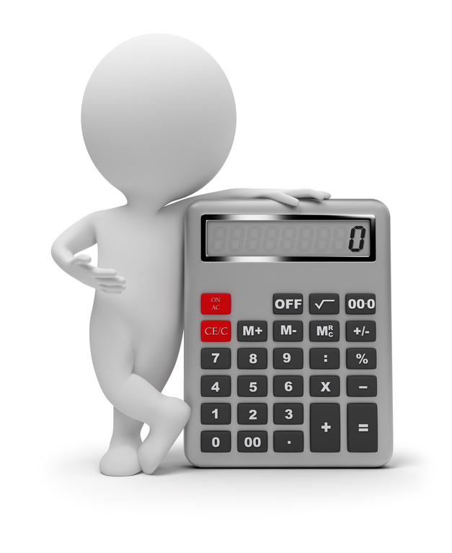
Человек - знаковая система
Люди, выбравшие этот тип профессиональной деятельности, должны уметь оперировать абстрактными понятиями, иметь широкий кругозор. Это бухгалтеры, учёные, операторы ЭВМ, люди, работающие в лабораториях, научных центрах.

Slide 10
Человек – художественный образ
Людей этого типы отличает наличие живого образного мышления, художественная фантазия, талант.

Slide 11
Сделай свой выбор

Slide 12
Чтобы правильно выбрать профессию, нужно:
1.определить каковы ваши профессиональные интересы и склонности, мечты о профессии, т.е., что я ХОЧУ.
2. оценить, каковы ваши профессионально важные качества: способности, состояние здоровья, характер и т. п. Это ваше МОГУ.
3. узнать, какие профессии пользуются спросом у работодателей на рынке труда, каково сегодня НАДО.
4. формула: «хочу» + «могу» + «надо»

Slide 13
Проанализируйте профессию, которую, возможно, вы уже выбрали.
1. Какое значение имеет данная профессия для общества?
2. Какой труд - автоматизированный, механизированный или ручной в ней используется?
3. Назовите объект труда, конечный результат работы.
4. Охарактеризуйте условия работы, режим труда.
5. Назовите приблизительно заработную плату специалистов данной профессии.
6. Предполагает ли данная профессия интенсивное общение с людьми?
7. Существуют ли к данной профессии медицинские противопоказания?
8. Какими личными качествами должен обладать представитель этой профессии?
9. Где можно её получить?
Ответьте на вопросы
честно и серьёзно.

Slide 14
Тест «Профпригодность»

Slide 15
1. Новогодняя ночь для тебя - лучшее время, чтобы:
а) выспаться;
б) посмотреть телевизор вместе с семьёй;
в) оказаться в кругу друзей

Slide 16
2. Из трёх подарков ты предпочёл бы:
а) удочку, набор для вышивания;
б) коньки или лыжи;
в) турпутевку или билет на интересное представление.

Slide 17
3. Отправляться в путешествие лучше всего:
а) в одиночку;
б) с семьёй или друзьями;
в) с незнакомой группой, чтобы была возможность обрести новых друзей

Slide 18
4. Если бы ты оказался в одиночестве на острове или в лесу, то:
а) почувствовал бы полную свободу;
б) занялся бы поиском выхода или каким-нибудь делом;
в) ощутил бы тоску, неприкаянность, страх.

Slide 19
5. В своё свободное время ты любишь:
а) читать, посещать библиотеку, шахматную секцию, зоопарк, лес, ловить рыбу, мечтать;
б) рисовать, читать, заниматься спортом, музыкой, шитьём или вязанием, ходить в походы, разговаривать по телефону, смотреть телевизор;
в) заниматься спортом, танцами, играть в ансамбле, петь в хоре, участвовать в спектаклях и концертах, путешествовать с друзьями, ходить с компанией в кино...

Slide 20
Подсчитайте количество набранных баллов
Ответ «а» – 1 балл
Ответ «б» – 2 балла
Ответ «в» – 3 балла

Slide 21
Если вы набрали от 5 до 8 баллов
советуем подумать о профессии, где вам не придётся общаться с большим числом людей (продавец, учитель, журналист и психолог в данном случае не очень подходят). Зато исследовательская деятельность или работа в охотохозяйстве, лесничестве, зверопитомнике или на собственной ферме, специальность программиста, слесаря или токаря, профессия бухгалтера, оператора ЭВМ вполне будут приемлемы для вас, поскольку ваши ответы показывают, что вы цените тишину, не любите шумных, незнакомых компаний. Вы чуть-чуть стеснительны и замкнуты, встречи с незнакомыми людьми вам доставляют беспокойство.

Slide 22
Если вы набрали от 8 до 12 баллов,
считайте - вам крупно повезло. Вы относитесь к людям, которым не страшно одиночество и которые прекрасно чувствуют себя в любой компании. Вы не боитесь новых знакомств и спокойно обходитесь без общения длительное время. Выбор профессии здесь практически не ограничен!

Slide 23
В вашем активе от 12 до 15 очков,
снова задумайтесь над выбором: стоит ли вам, человеку общительному, легко вступающему в контакт, отказываться от возможности иметь интересную профессию менеджера, агента по рекламе, коммерческого директора, продавца, дилера, учителя, брокера или тренера? В вас огромный потенциал энергии и сил, которых хватит для работы с большой аудиторией и коллективом коллег. Вам будет тесно в маленькой лаборатории или у конвейера, охотничьем хозяйстве или мастерской.

Slide 24
Всяк кузнец своего счастья
Русская народная пословица

Slide 25
Интернет ресурсы
http://nsportal.ru/shkola/klassnoe-rukovodstvo/library/2014/01/02/klassnyy-chas-ty-i-tvoya-budushchaya-professiya
http://anstars.ru/publ/biblioteka_uchitelya/klassnyy_chas/3450-klassnyy-chas-quotty-i-tvoya-buduschaya-professiyaquot-klassnyy-chas-quotty-i-tvoya-buduschaya-professiyaquot.html
lib.ysn.ru
http://easyen.ru/load/shablony_prezentacij/delovye_biznes/shablony_universalnye_delovye_3/508-1-0-20197

